Slide 1
Dubuko uČenje - projekat
Predviđanje ugla upravljanja vozila (eng. steering angle) i detektovanje promene trake (eng. lane change)

Slide 2
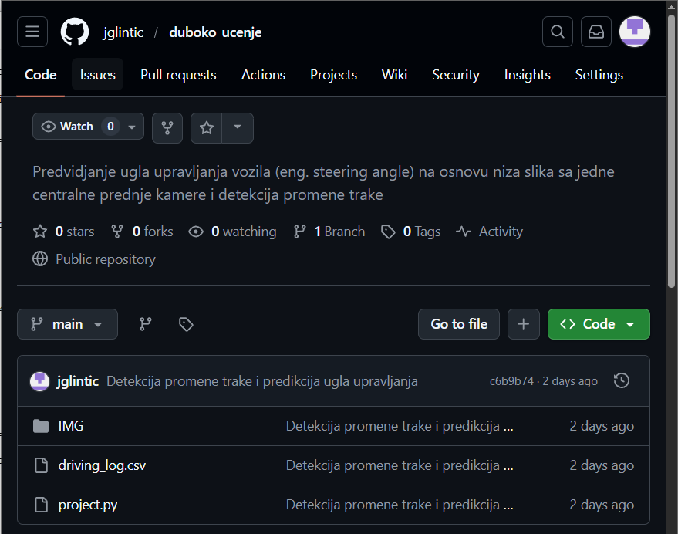
Pored redovnih instalacija programa za vežbe neophodno je instalirati navedeno ispod kako bi se pokrenuo projekat:
>> pip install imageio[ffmpeg]
Projekat je dostupan na https://github.com/jglintic/duboko_ucenje
Pokretan je na Windows OS-u
Pokreće se sa putanje gde se nalazi
project.py komandom:
>> python project.py

Slide 3
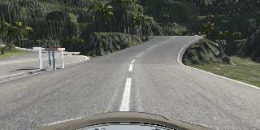
Dataset
Slike sa prednje kamere
Vrednosti ugla upravljanja vozila
self_driving_dataset_jungle

Slide 4
ObRADA PODATAKA
Učitavanje podataka:
učitavanje CSV fajla koji sadrži putanje do slika i vrednosti steering angle
učitavanje slika iz foldera IMG
Priprema podataka:
crop slike – uklanjanje neba i haube vozila
promena rezolucije sa 160×320 → 66×200
normalizacija piksela (opseg 0–255 → 0–1)
Podela slika na trening skup(80%) i test skup (20%)

Slide 5
Za svaki red iz CSV fajla:
učitava se slika sa centralne kamere
primenjuje se funkcija load_image()
slika se dodaje u niz train_images
odgovarajući ugao upravljanja dodaje se u train_angles
Unapređenje data seta urađeno:
Augmentacijom - horizontalni flip slike za abs(angle) > 0.10
Izbacivanjem 75% slika koje su imale steering angle 0 pošto je većina data seta imala tu vrednost

Slide 6
SEKVENCE SLIKA
Za model se koristi sekvenca slika umesto pojedinačne slike
sekvenca = 5 uzastopnih frejmova
Model ovim dobija vremenski kontekst i omogućava predviđanje kretanja vozila
train_images_seq shape: (broj_sekvenci, 5, 66, 200, 3)
5 predstavlja broj frejmova u sekvenci
66×200×3 predstavlja dimenzije slike
Ovaj format omogućava da CNN obradi svaku sliku i da LSTM da obradi sekvencu karakteristika

Slide 7
CNN + LSTM
CNN (Convolutional Neural Network):
izdvajanje karakteristika iz slike
prepoznavanje linija puta, ivica i tekstura
LSTM (Long Short-Term Memory):
obrada sekvencijalnih podataka
koristi informacije iz prethodnih frejmova
analizira niz frejmova kroz vreme
omogućava modelu da prepozna kretanje vozila

Slide 8
Model
CNN deo:
5 konvolucionih slojeva
Batch Normalization
ReLU aktivacija
Primenjuje se na svaki frejm sekvence
Sekvencijalni deo:
LSTM sloj (64 neurona)
Analizira vremensku zavisnost između frejmova
Loss funkcija: Mean Squared Error (MSE)
Optimizer: Adam

Slide 9
MODEL
Parametri treniranja:
Optimizer: Adam
Learning rate: 0.0001
Loss funkcija: Mean Squared Error (MSE)
Metrička funkcija: Mean Absolute Error (MAE)
Fully connected deo:
Dense slojevi
Dropout, odbacivanje dela neurona za smanjenje overfittinga
Model predviđa steering angle

Slide 10
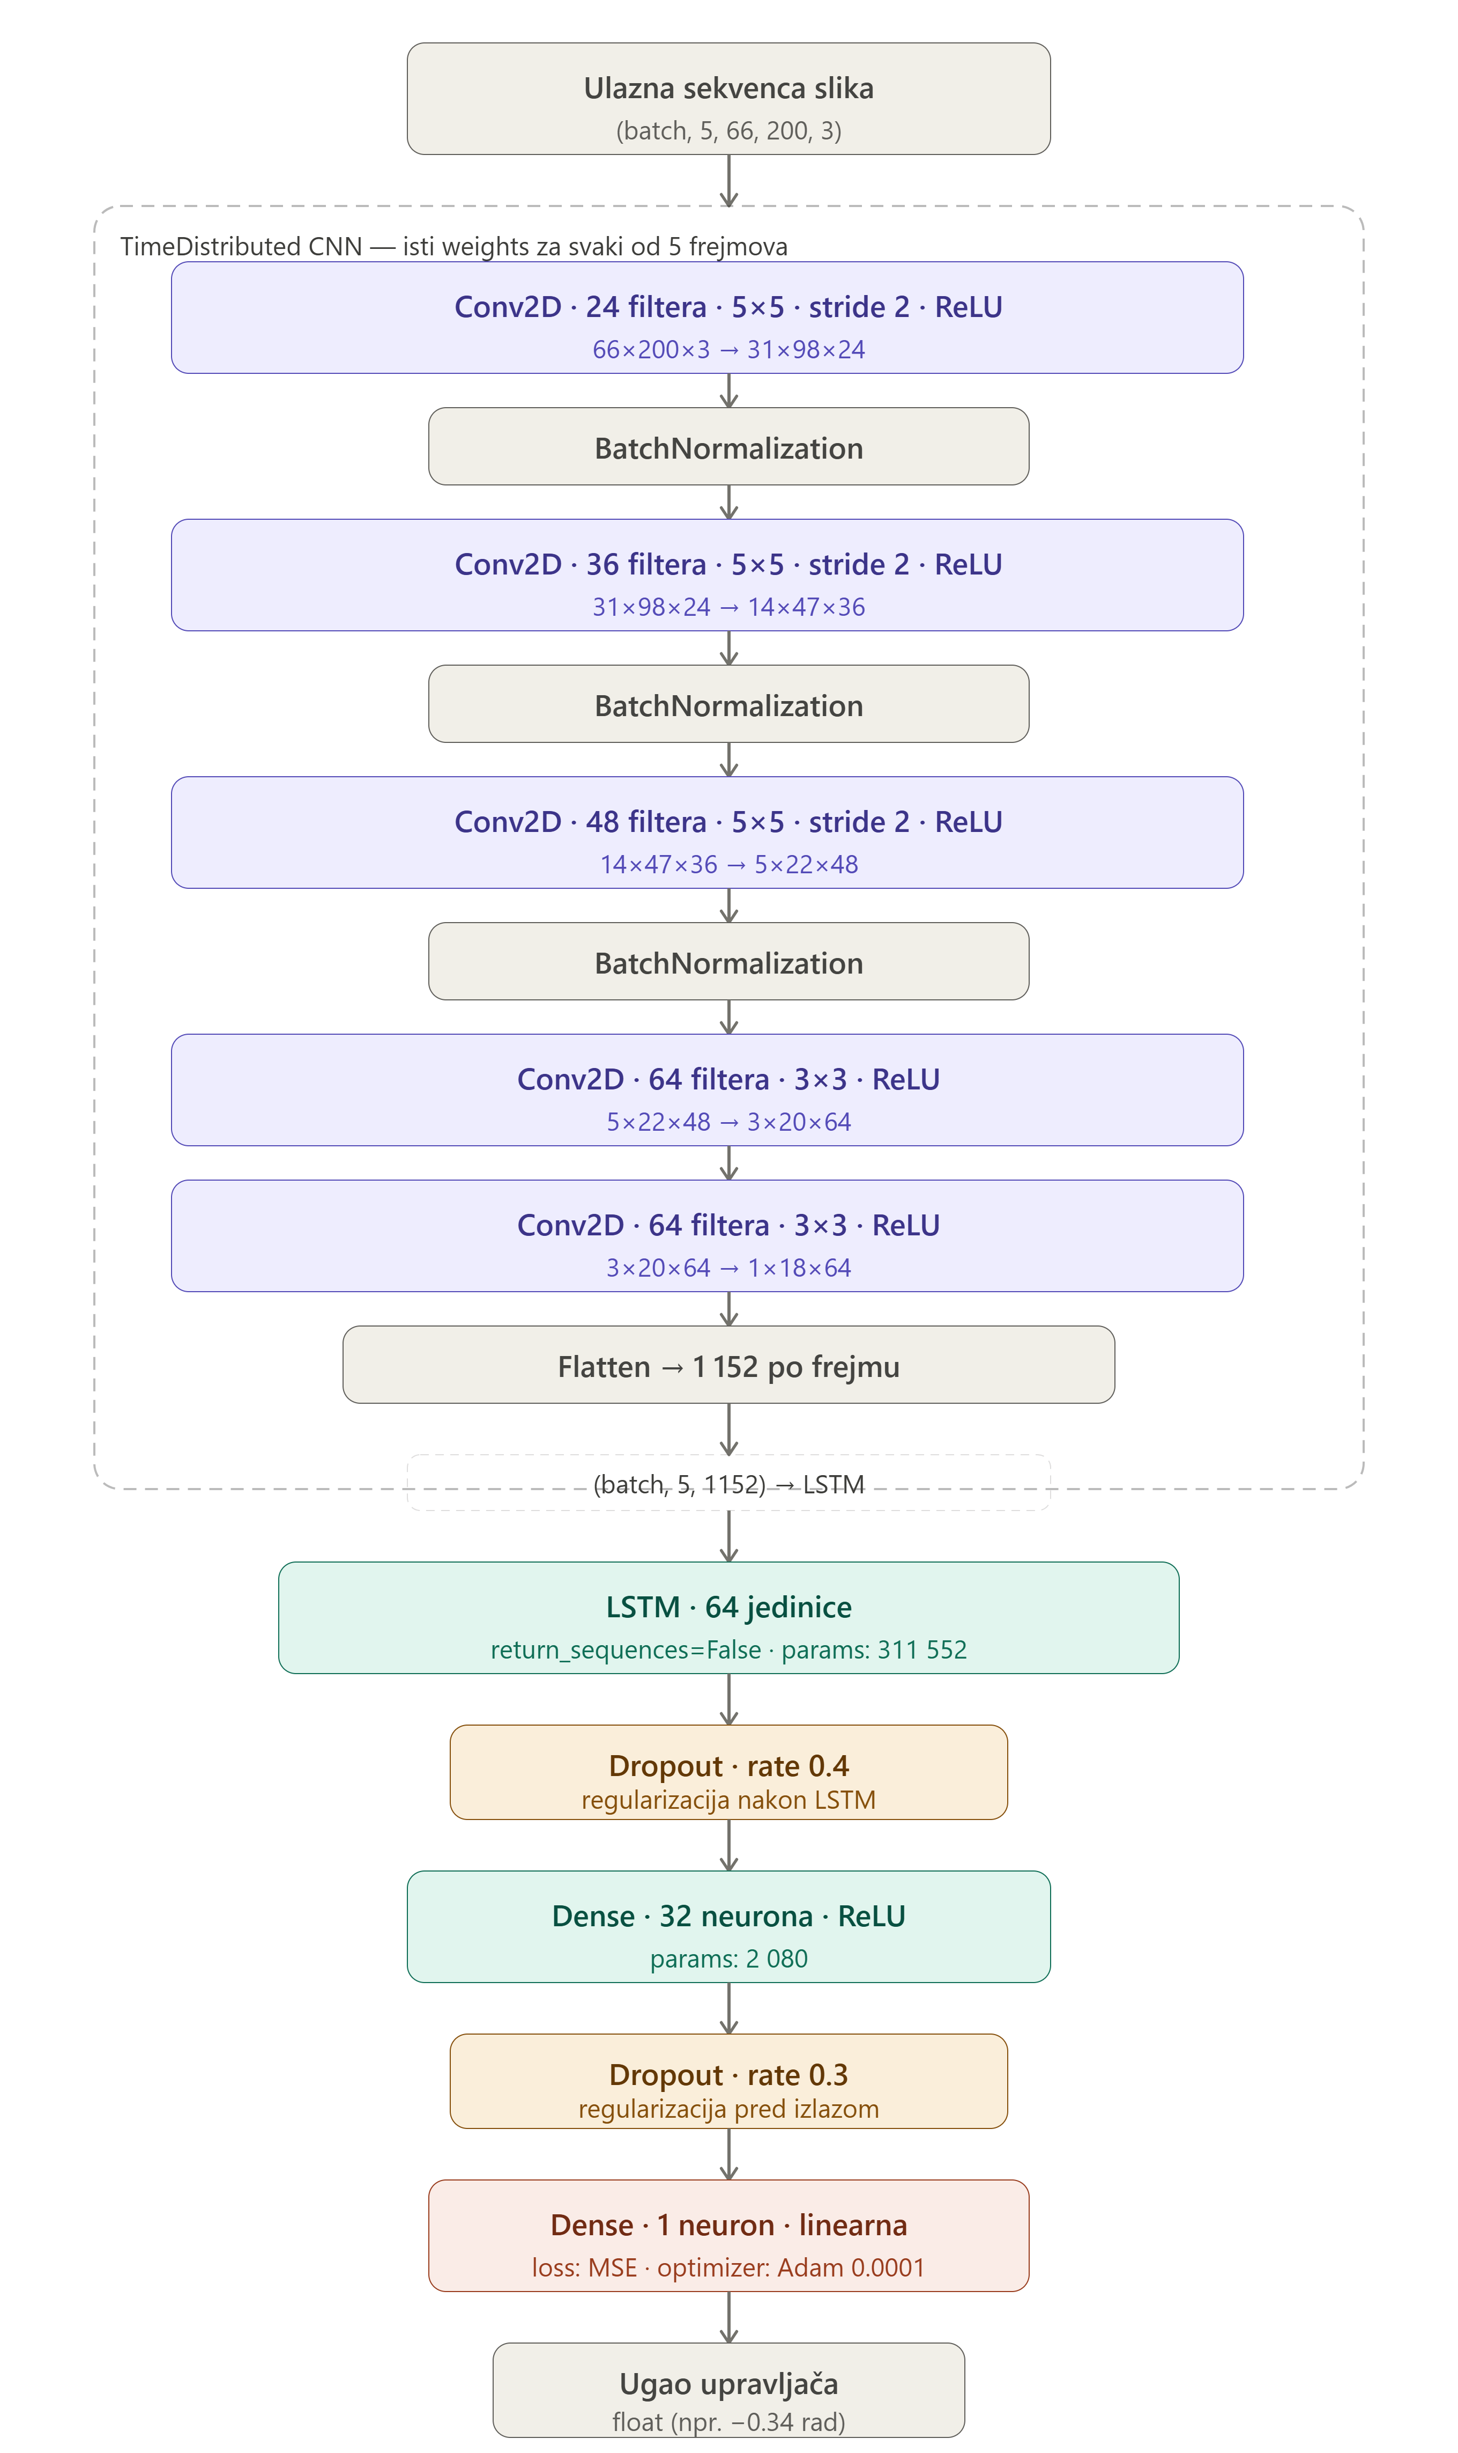

Slide 11
Određivanje ugla upravljanja
Model predviđa: Steering Angle ∈ [-1, 1]
Predviđeni ugao se iscrtava na slici i prikazuje linija kretanja vozila
Izlaz modela:
jedna realna vrednost
predstavlja predviđeni steering angle
Interpretacija:
ugao ≈ 0 → vozilo ide pravo
ugao > 0 → skretanje ulevo
ugao < 0 → skretanje udesno

Slide 12
Detekcija promene trake
Filtriranje signala:
primenjuje se moving average smoothing
smanjuje šum u predikcijama
Definisanje pragova
center threshold – vozilo ide pravo
lane threshold – vozilo započinje promenu trake

Slide 13
DETEKCIJA PROMENE TRAKE
Na osnovu ugla:
|angle| < center_threshold → CENTER
angle > lane_threshold → LEFT lane change
angle < -lane_threshold → RIGHT lane change
Da bi se izbegle lažne detekcije signal mora trajati više frejmova
Rezultat: ako se detektuje promena trake prikazuje se upozorenje LANE CHANGE

Slide 14
GENERISANJE VIDEO SNIMKA
Na kraju se generiše video snimak koji sadrži:
originalne slike
predviđeni steering angle
upozorenje za promenu trake
Video se generiše iz test skupa podataka

Slide 15
PERFORMANSE MODELA
Performanse modela zavise od: kvaliteta dataset-a, veličine modela, broja epoha
U ovom primeru primećen je blagi overfitting nakon 12 epoha
Validaciona greška (val_mae) prestaje da se poboljšava

Slide 16
OPIS TESTIRANJA
Praćenje metrike: MSE, MAE I Validation loss
Treniranje modela kroz 15 epoha
Tok testiranja:
Treniranje modela kroz više epoha
Praćenje ponašanja modela na validation skupu
Vizuelna analiza rezultata
Vizuelna provera:
Iscrtavanje steering angle linije
Generisanje izlaznog videa
Provera lane change upozorenja

Slide 17
REzultati I performanse
Training loss opada kroz epohe
Validation loss se stabilizuje nakon više epoha
Primećen blag overfitting nakon ~12 epoha
Dropout korišćen za smanjenje overfittinga
EarlyStopping zaustavlja nepotrebno treniranje
Moving average smoothing smanjuje šum u predikcijama
Model uspešno prati smer kretanja vozila
Steering angle prati promene puta
Lane change detekcija funkcioniše nad sekvencom predikcija

Slide 18
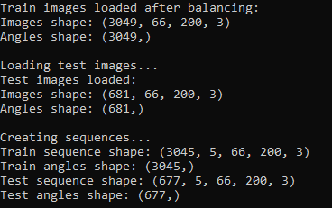

Output
Izgenerisan video output je dostupan na linku https://drive.google.com/file/d/1XGjAtChqIL5fgNQVVZiw0ZP5Cm_L7aOV/view?usp=sharing
Slike outputa terminala su dostupne ispod i u narednim slajdovima:
Broj trening primeraka (plus koji se dodaju augmentacijom) i test primeraka
Slike, uglovi, sekvence

Slide 19
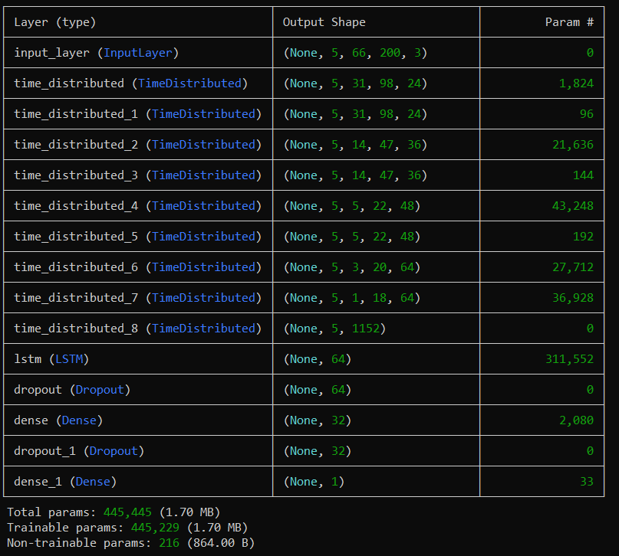
Output modela i epoha
CNN + LSTM model output

Slide 20
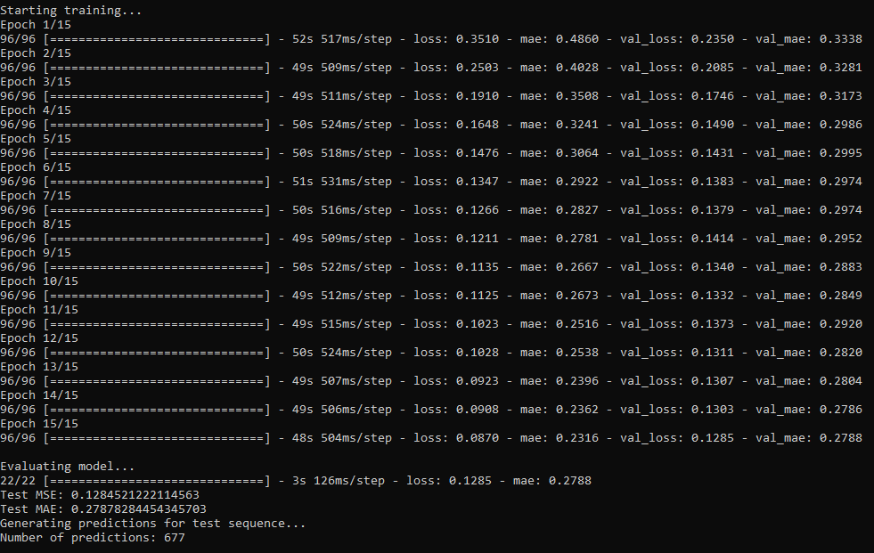
Output modela i epoha
Output epoha i prosečne kvadratne i apsolutne greške

Slide 21
loss — srednja kvadratna greška (MSE) na trening skupu; opada konstantno kroz epohe (0.351 → 0.087), što znači da model uči
mae — srednja apsolutna greška na trening skupu; pokazuje prosečno odstupanje predikcije ugla u radijanima (0.486 → 0.231)
val_loss — MSE na validacionom skupu stabilizuje se oko 0.12, bez porasta → nema overfittinga
val_mae — MAE na validacionom skupu; stabilizuje se oko 0.27

